Slide 1
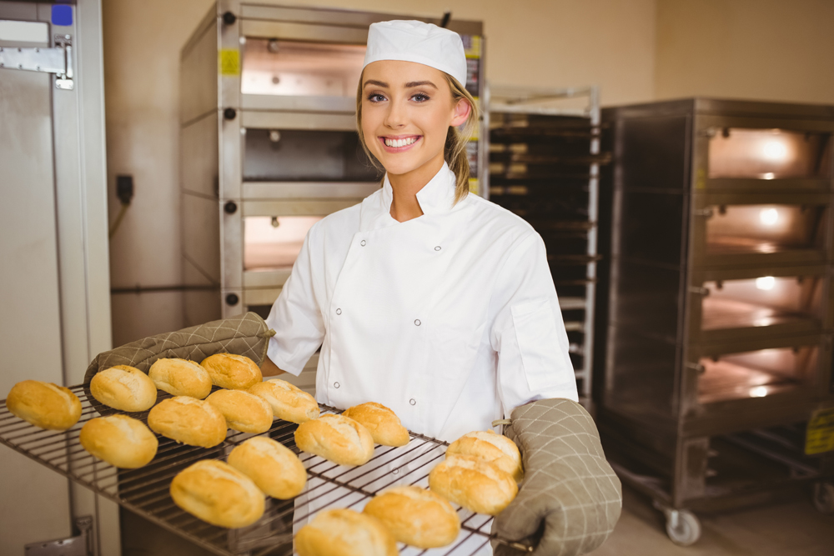
Пекарь
Присваиваемая квалификация
Пекарь 3 разряда
Срок обучения
1 год 10 месяцев
Уровень получаемого образования
Профессиональная подготовка (выпускникам выдается свидетельство государственного образца)
Требования к поступающим
Лица, поступающие на обучение, должны иметь свидетельство об окончании школы, реализующей адаптированные образовательные программы

Slide 2
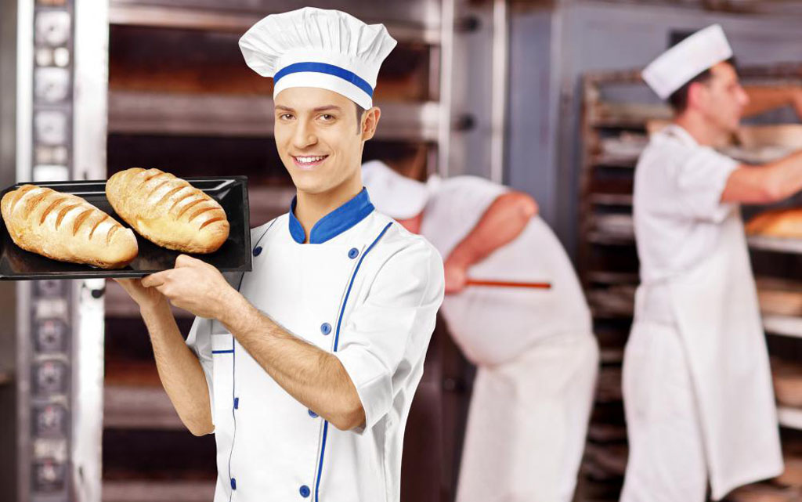
ОПИСАНИЕ ПРОФЕССИИ
Пекарь - это работник на хлебопекарном производстве, который специализируется на выпекании хлеба и хлебобулочных изделий
Замешивает тесто, определяет его готовность к выпечке. Укладывает тесто на листы и отправляет их в печь. Контролирует процесс выпечки. Регулирует движение печного конвейера. Определяет готовность изделия.

Slide 3
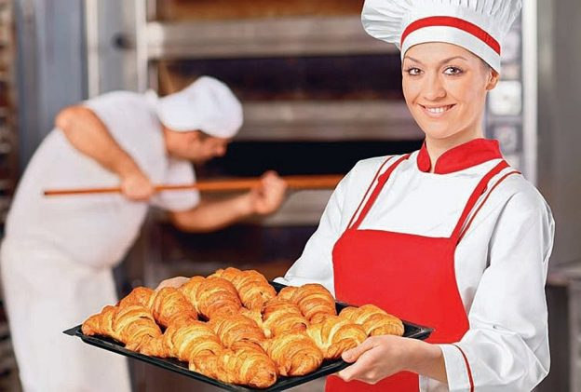
Виды профессиональной деятельности пекаря
Подготовка муки и другого сырья
Замес опары и теста (на тестомесильных машинах)
Определение готовности теста к выпечке
Формовка заготовок из различных видов теста
Укладка заготовок на листы, кассеты и отправка в печь
Контроль за процессом выпечки (температурный и паровой режимы)
Регулировка работы механизмов для посадки, опрыскивания и выборки хлеба
Определение окончания процесса выпечки
Выборка готовых изделий из печи и укладка их в тару

Slide 4
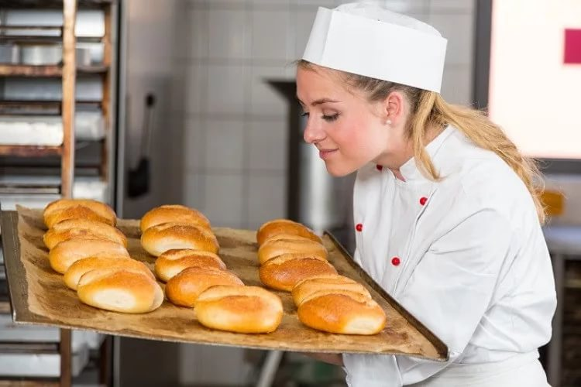
Качества, обеспечивающие успешность выполнения профессиональной деятельности пекаря
Профессиональные качества пекаря обусловлены тем, что он по сути занимается приготовлением еды. Поэтому, прежде всего, человек, выпекающий хлеб, должен быть здоров. Ведь то, что он делает, потом оказывается на столах других людей. Недопустимо, чтобы в еду попали инфекция и болезнетворные бактерии.
Не менее важны для хлебопека и личностные качества, определяющие профессионализм работы пекаря. К таковым можно отнести:
физическую выносливость
расторопность
чистоплотность
внимательность
ответственность
ловкость
терпеливость
моторная память
добросовестность
аккуратность
логическое мышление
развитое обоняние и осязание
превосходное зрительное восприятие
хорошо развитое «чувство времени»

Slide 5
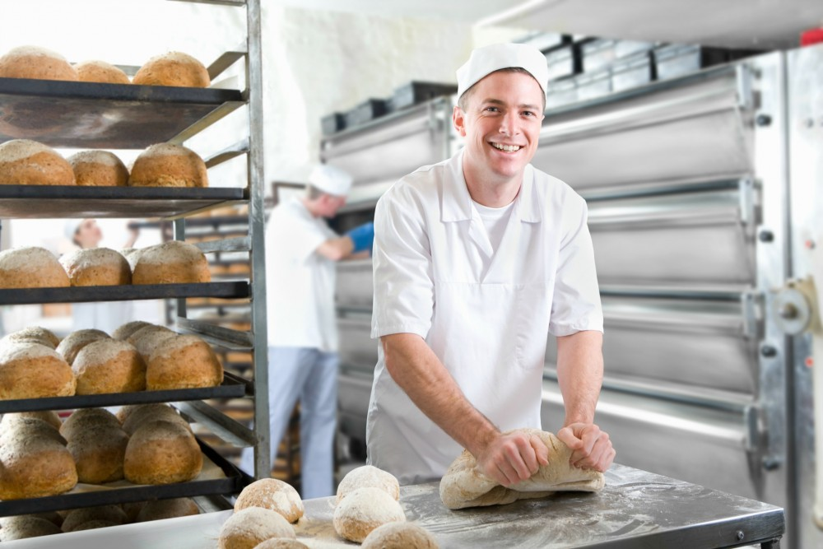
Области применения профессиональной деятельности
пекарни
хлебозаводы
предприятия хлебобулочной промышленности
предприятия общественного питания (рестораны, кафе, закусочные, столовые, чайные, буфеты)
заготовочные фабрики
комбинаты по производству полуфабрикатов
магазины-пекарни

Slide 6
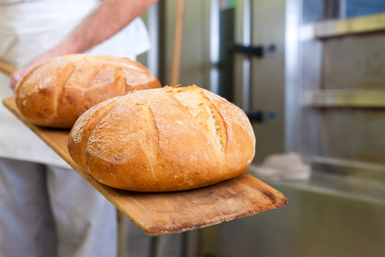
Востребованность пекаря
Постоянная востребованность на рынке труда
стабильный и высокий уровень зарплаты
Во все времена и у всех народов профессия пекаря пользовалась заслуженным уважением. Ведь мы все понимаем, как важно, чтобы в магазинах всегда был свежий хлеб, поэтому хлеб относится к одним из самых потребляемых продуктов. В результате пекарни и хлебозаводы работают практически круглосуточно или как минимум с 6 утра до 12 часов ночи, а пекари гарантировано обеспечены работой. Следовательно, если говорить о преимуществах профессии пекаря, то прежде всего необходимо отметить стабильный заработок и востребованность на рынке труда.

Slide 7
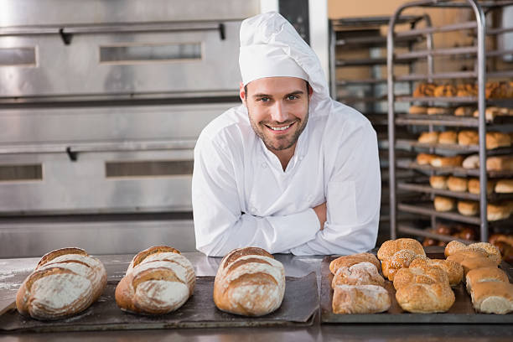
Перспективы карьерного роста
Возможности карьерного роста связаны не с повышением по служебной лестнице, а с повышением профессионального мастерства. Начав с квалификации «формовщик хлеба», можно стать со временем «мастером-пекарем», и такая работа, конечно, будет выше оплачиваться.

Slide 8
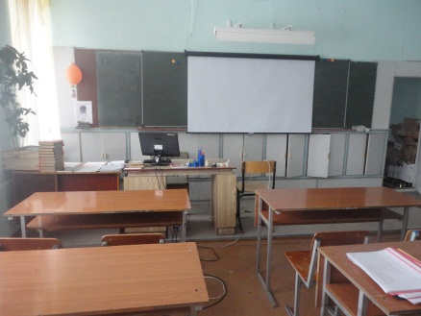
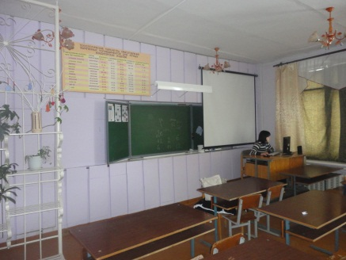
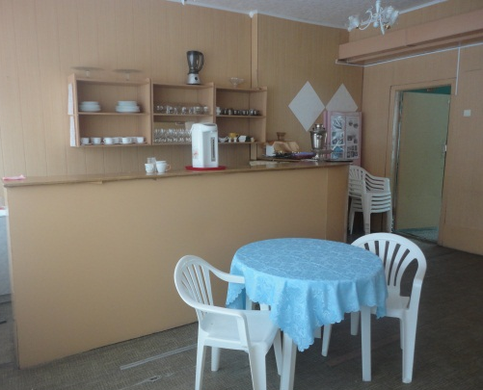
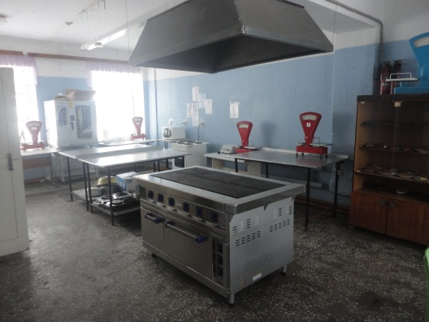
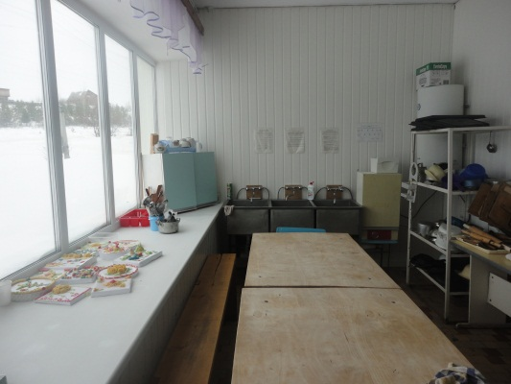
Материально техническая база
Учебные кабинеты, оборудованные мультимедийными установками с выходами в интернет
Технология кулинарного производства
Технология кондитерского производства
Физиология питания
Товароведение пищевых продуктов
Учебные цехи для прохождения учебной
практики, оснащённые современным
оборудованием:
Учебный кулинарный цех
Учебный кондитерский цех
Учебный бар

Slide 9
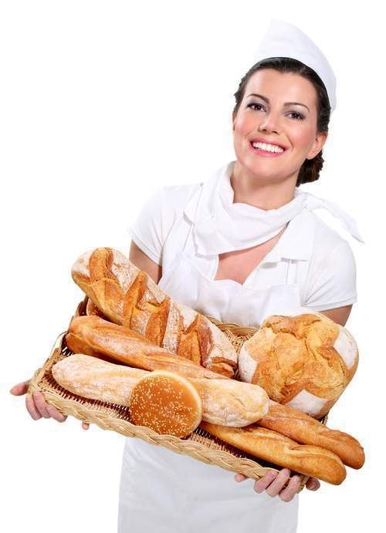
Востребованность пекаря
Постоянная востребованность на рынке труда
стабильный и высокий уровень зарплаты

Slide 10
Качества, обеспечивающие успешность выполнения профессиональной деятельности пекаря
Способности
высокая концентрация и большой объем внимания
высокий уровень устойчивости, переключения и распределения внимания
хорошо развитая координация движений
хорошая моторная память
хороший уровень развития вкусовой и обонятельной памяти
хорошее здоровье и физическая устойчивость (способность переносить физическое напряжение и высокую температуру в течение долгого времени)
развитое обоняние, осязание (ощущения температуры, давления) - умение определить готовность и качество продукции при помощи анализаторов
хорошее зрительное восприятие (умение определить качество и готовность продукции)
развитая словесно-логическая память (способность запомнить технологию приготовления различных сортов хлебобулочных изделий)
хорошо развитое "чувство времени"
Личностные
качества,
интересы и склонности
терпеливость
Выносливость
расторопность
ловкость
аккуратность
чистоплотность
внимательность
Добросовестность
ответственность
Качества, препятствующие эффективности профессиональной деятельности
халатность
невнимательность
нечистоплотность
неряшливость
чрезмерная медлительность
медицинские противопоказания (кожные, венерические заболевания и др.)

Slide 11
Во все времена и у всех народов профессия пекаря пользовалась заслуженным уважением. Ведь мы все понимаем, как важно, чтобы в магазинах всегда был свежий хлеб, поэтому хлеб относится к одним из самых потребляемых продуктов. В результате пекарни и хлебозаводы работают практически круглосуточно или как минимум с 6 утра до 12 часов ночи, а пекари гарантировано обеспечены работой. Следовательно, если говорить о преимуществах профессии пекаря, то прежде всего необходимо отметить стабильный заработок и востребованность на рынке труда.

